Slide 1
«Основы программирования на языке Python на примере программирования беспилотного летательного аппарата»
Презентация к Методическим указаниям по вводному занятию
для школьных учителей по направлению “Информационные технологии”

Slide 2
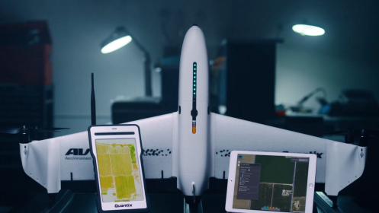
“Беспилотные летательные аппараты: невыполнимых задач нет”

Slide 3
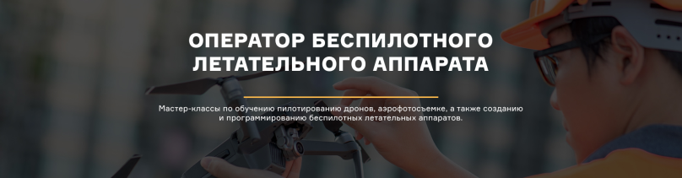
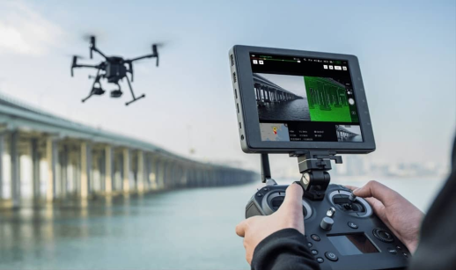

ПРИМЕРИТЬ ПРОФЕССИЮ
КОНСТРУИРОВАНИЕ|ПИЛОТИРОВАНИЕ|АЭРОФОТОСЪЕМКА|ПРОГРАММИРОВАНИЕ
КОГДА ПОЯВИЛСЯ ПЕРВЫЙ КВАДРОКОПТЕР?
Notes:
По нажатию клавиши “Пробел” появляется знак вопроса, по второму нажатию появляется сам вопрос для обсуждения (вопрос можно поменять)

Slide 4
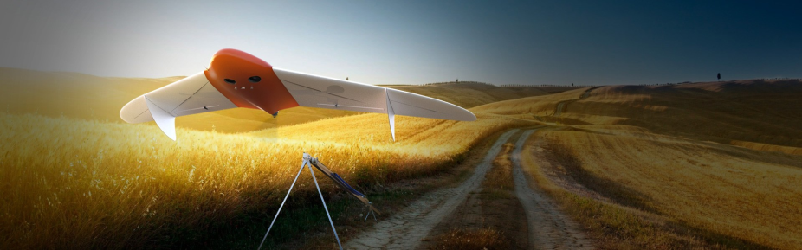
БПЛА - это...

Slide 5
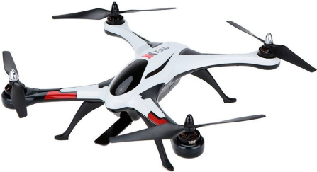
Четыре несущих винта
Вращаются диагонально в противоположных направлениях
Маневренность
Большая скорость передвижения
Могут зависать в воздухе в одном положении практически на любой высоте
КВАДРОКОПТЕР

Slide 6
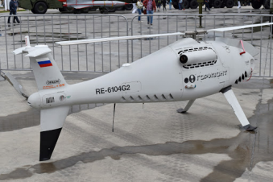
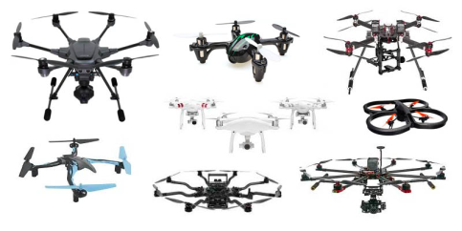
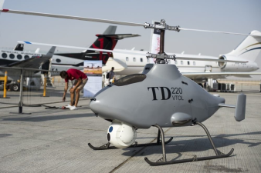
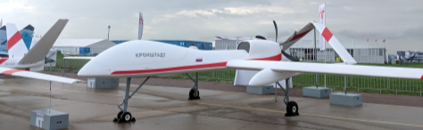
КЛАССИФИКАЦИЯ БПЛА

Slide 7
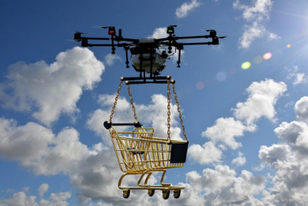
Мониторинг
Презентации, реклама, развлечения, творчество
Доставка грузов
Управление поведением живых объектов
ОБЛАСТИ ПРИМЕНЕНИЯ
Notes:
Инициировать дискуссию у ребят. По щелчку на Пробел появятся обозначения гражданских сфер на серой области

Slide 8
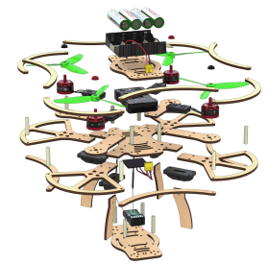
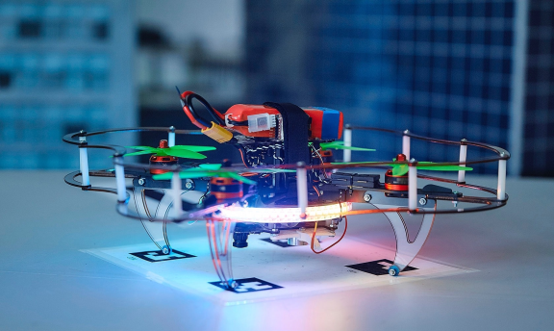
КАК РАБОТАЮТ БПЛА
Notes:
На картинке прикреплена ссылка на ролик про устройство дрона

Slide 9
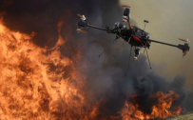
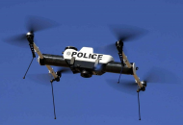
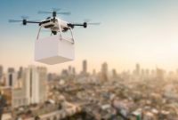
Как можно изменить мир
с помощью БПЛА
Результат 1
Беспилотники и тушение пожаров
Беспилотники на службе правоохранительных органов
Экстренная доставка

Slide 10
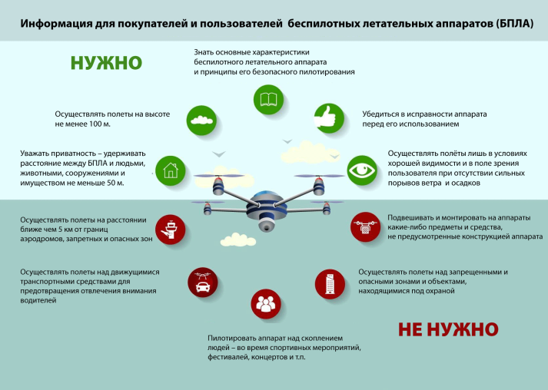

Slide 11
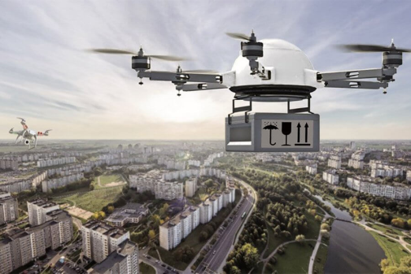
Как далеко могут уйти технологии и что может еще появиться в нашем мире?
Как Вы думаете, появление каких технологий является наиболее востребованным в области БПЛА?

